Slide 1
স্বাগতম

Slide 2
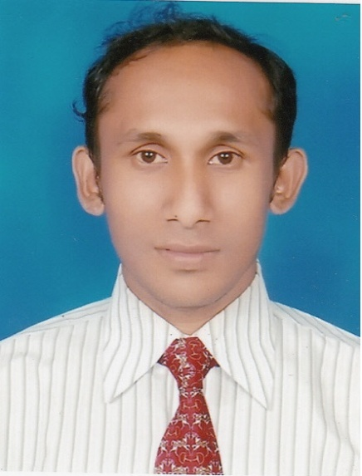
পরিচিতি
শাকিল আহমেদ
সহকারী শিক্ষক (আইসিটি)
লতিফপুর একতা উচ্চ বিদ্যালয়
মির্জাপুর, টাংগাইল।
শ্রেণি: ৭ম
বিষয়: ICT

Slide 3
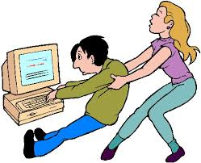
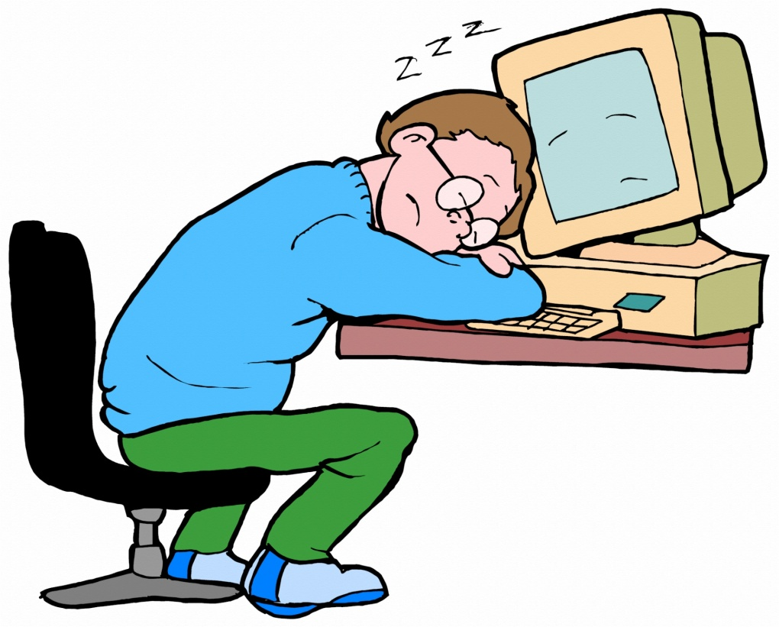
ছবিটি দেখে বুজলে?
আইসিটির এ ধরনের ব্যবহারকে আমরা কী বলতে পারি?

Slide 4
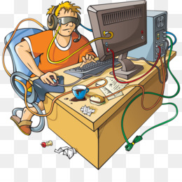
আজকের পাঠের বিষয়
আসক্তি

Slide 5
শিখনফল
এই পাঠ শেষে শিক্ষার্থীরা…
১। IAD-এর বর্ণনা করতে পারবে;
2। আসক্তির কুফল উল্লেখ করতে পারবে।
৩। আসক্তি থেকে বের হয়ে আসার উপায়গুলো ব্যাখ্যা করতে পারবে।

Slide 6
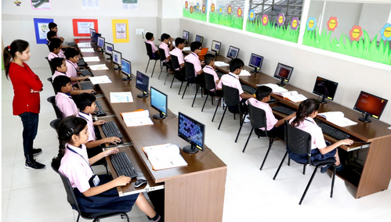
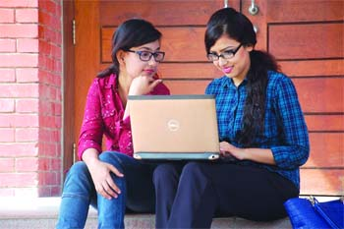
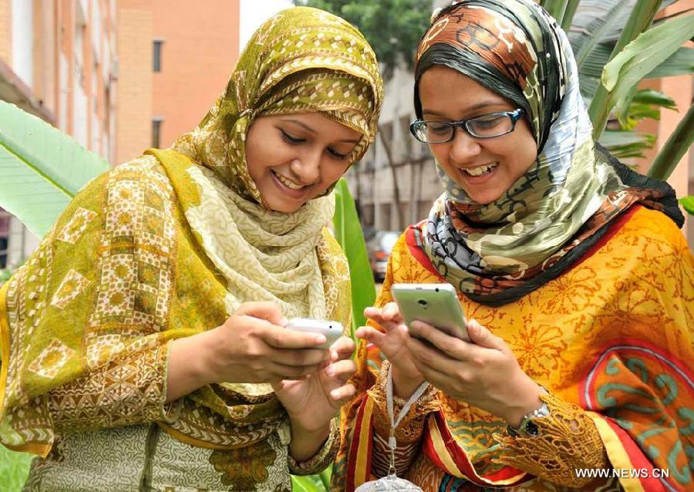
এরা কি করছে?
সকেলেই কম্পিউটার/ICT যন্ত্র ব্যবহার করছে।

Slide 7
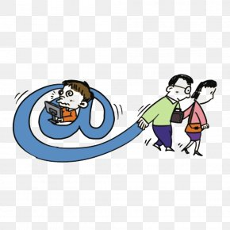
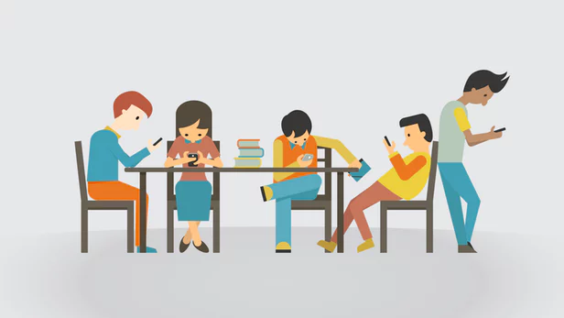
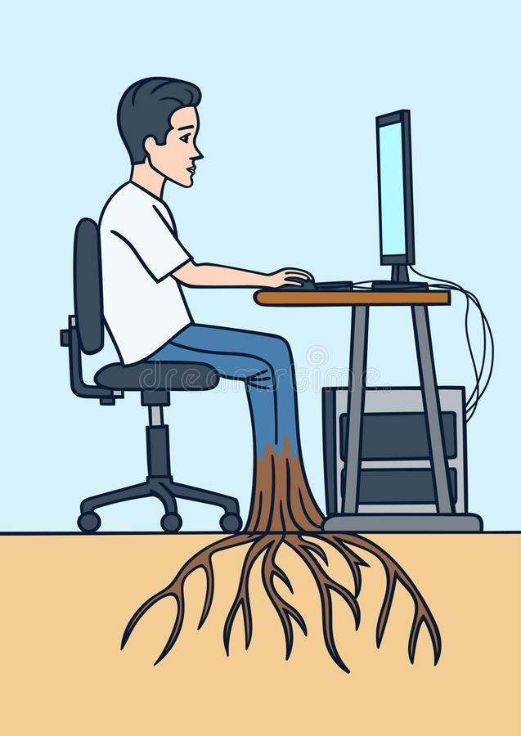
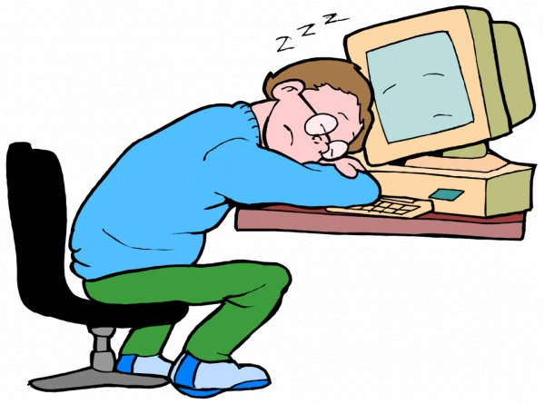
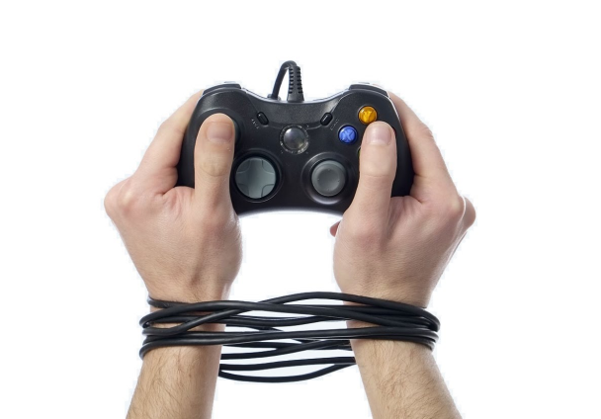
যারা খুব বেশি ইন্টারনেট ব্যবহার করে তাদের কী নাম দেয়া হয়েছে?
যারা খুব বেশি ইন্টারনেট ব্যবহার করে তাদের IAD বা Internet Addiction Disorder নামে একটা নতুন নাম দেয়া হয়েছে।

Slide 8
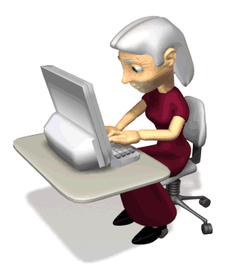
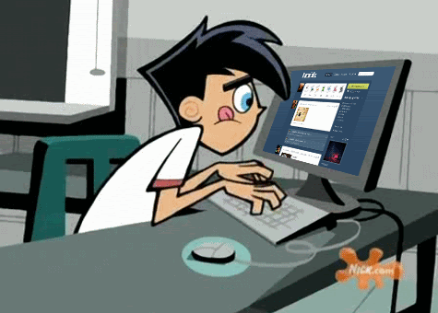
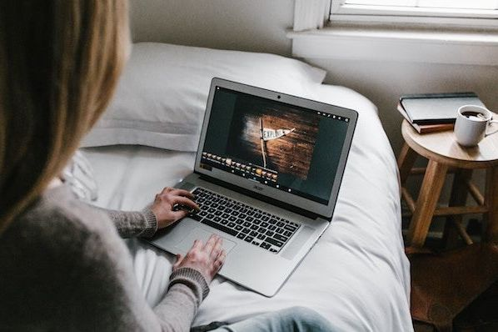
কি করছে?
সারাক্ষণ কম্পিউটারে ইন্টারনেট ব্যবহার করছে।

Slide 9
একক কাজ
IAD কারা?

Slide 10
×আবার চেষ্টা কর
মূল্যায়ন
√ উত্তর সঠিক হয়েছে
১। IAD এর পূর্ণরূপ কী?
(ক) Internet Addiction Disease
(খ) Internet Atitude Disorder
(গ) Internet Addiction Disorder
(ঘ) Internnational Atitude Disorder
২। কম্পিউটারে আসক্তি জন্ম নিলে কী হতে পারে?
(ক) সাধারণ কাণ্ডজ্ঞান উধাও হতে পারে
(খ) সাধারণ জ্ঞান বাড়তে পারে
(গ) কাণ্ডজ্ঞান বাড়তে পারে
(ঘ) বাস্তব অভিজ্ঞতা বাড়তে পারে

Slide 11
বাড়ির কাজ
তোমার প্রাত্যহিক জীবনে কীভাবে কম্পিউটার ব্যবহার করবে তার একটি তালিকা তৈরি কর।

Slide 12
ধন্যবাদ

